Slide 1
I regni romano-barbarici

Slide 2
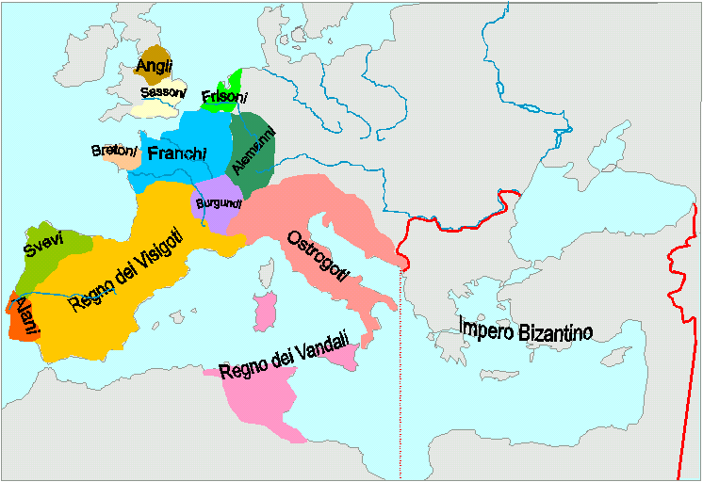
Quando?
Dopo la caduta dell’Impero Romano d’Occidente (476 d.C.), in Occidente arrivano le tribù barbariche, nomadi, che iniziano a stabilirsi in tutto il territorio dell’ex Impero.

Slide 3
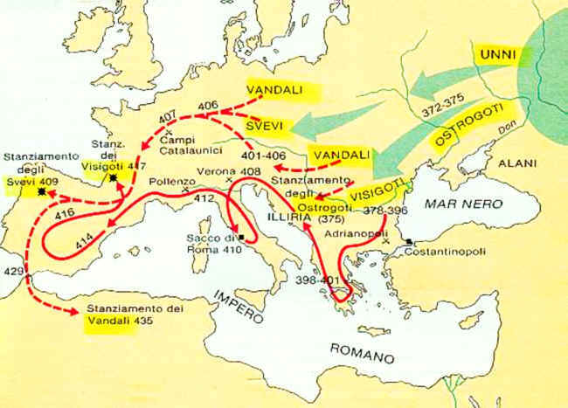
Le ragioni
All’origine di questi regni ci sono da una parte gli Unni, tribù barbarica violentissima, che premevano al confine costringono queste tribù a spostarsi dentro i confini dell’Impero, dall’altra l’Imperatore d’Oriente Zenone, che, per evitare di dovere affrontare queste nuove popolazioni, gli spinge verso l’occidente.

Slide 4
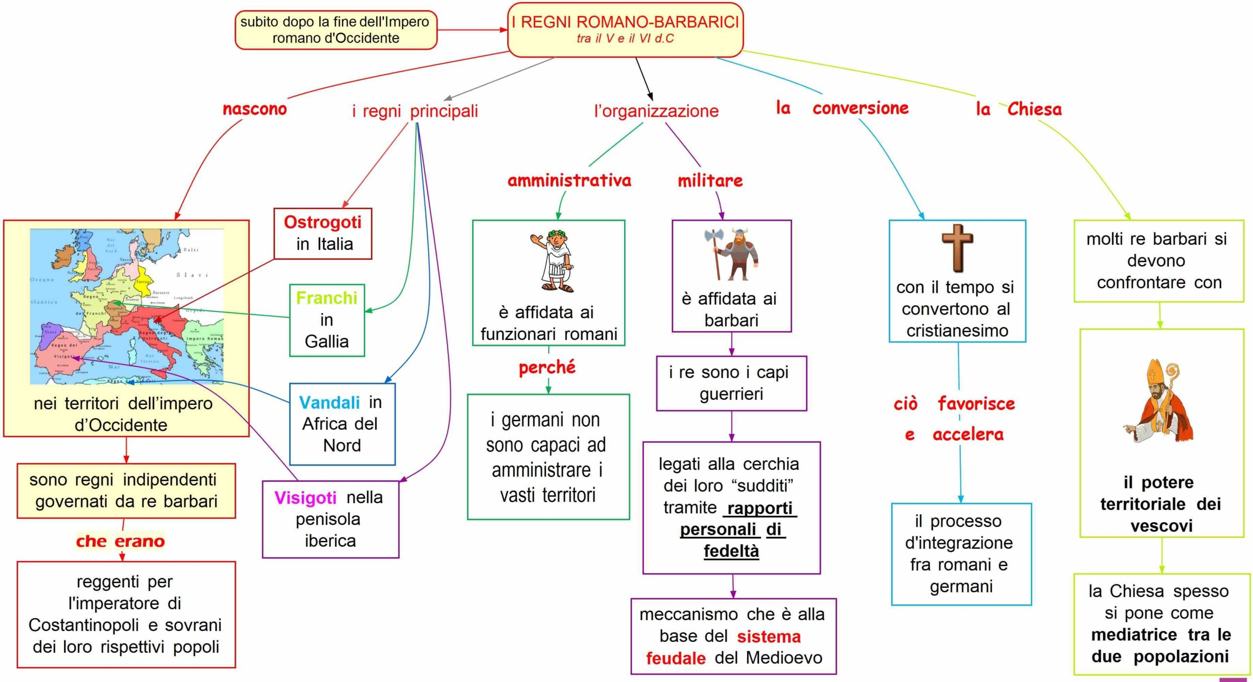
Somiglianze e differenze con i romani

Slide 5
La personalità del diritto
Proprio alla luce della fusione tra romani e barbari, si pone il problema del diritto: come far rispettare le leggi? Attraverso la personalità del diritto.
La personalità del diritto è un principio storico secondo cui, in un territorio, a ogni persona si applicano le leggi del proprio gruppo di appartenenza (come la sua tribù, la sua etnia o il suo popolo), e non le leggi del posto in cui si trova.

Slide 6
Facciamo un esempio!
Immagina di essere in un grande cortile di una scuola media dove ci sono tre gruppi di ragazzi provenienti da tre paesi diversi:
Il Gruppo A (regole della Tribù Rossa: se rompi un vetro, paghi con una caramella).
Il Gruppo B (regole della Tribù Blu: se rompi un vetro, stai seduto in panchina per 5 minuti).
Il Gruppo C (regole della Tribù Verde: se rompi un vetro, devi chiedere scusa in ginocchio).
Se vale la personalità del diritto:
Se un ragazzo della Tribù Rossa rompe un vetro, si applica la regola della Tribù Rossa (paga con una caramella), anche se si trova nella zona dove giocano i ragazzi della Tribù Blu.
Ognuno si porta dietro le sue leggi come se fossero il proprio zaino.
Se invece vale la territorialità (che è il sistema di oggi):
Chiunque si trovi nel cortile deve seguire un'unica regola uguale per tutti, indipendentemente da dove sia nato.

Slide 7
Il regno Ostrogoto/1
Il Regno ostrogoto è stato uno dei regni romano-barbarici più importanti nati dopo la caduta dell'Impero romano d'Occidente. È durato circa sessant'anni (dal 493 al 553 d.C.) e ha avuto come centro l'Italia, con capitale Ravenna.
Gli Ostrogoti erano una tribù di Germani (chiamati dai Romani "barbari") che provenivano dall'Europa dell'Est. Il loro nome significa "Goti dell'est".
Nel 476 d.C. un altro capo barbaro, Odoacre, aveva cacciato l'ultimo imperatore romano. L'Imperatore dell'Impero romano d'Oriente (che stava a Costantinopoli) non voleva Odoacre sul trono, così convinse il re degli Ostrogoti, Teodorico, a scendere in Italia con il suo popolo per sconfiggerlo. Teodorico vinse e nel 493 d.C. fondò il suo regno.

Slide 8
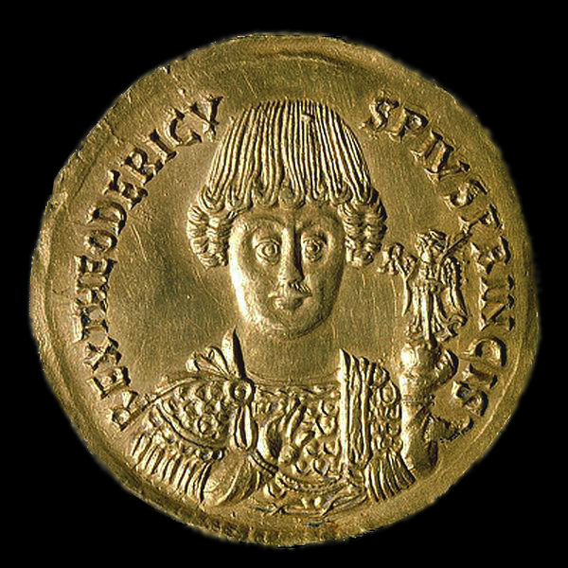
TEODORICO RE OSTROGOTO
Teodorico il Grande è il personaggio più importante di questa storia. Da ragazzo era vissuto a Costantinopoli, quindi conosceva e ammirava la cultura dei Romani. Il suo obiettivo non era distruggere Roma, ma far convivere pacificamente il suo popolo con i Romani.
Per riuscirci, inventò una regola intelligente:
Ai Romani lasciò la gestione delle leggi, della politica e delle tasse (perché erano più bravi a governare).
Agli Ostrogoti affidò la difesa militare e l'esercito (perché erano grandi guerrieri).
Grazie a questa divisione, l'Italia visse circa trent'anni di pace e benessere.

